Slide 1
动物实验中心管理规定及使用流程
2024年7月

Slide 2
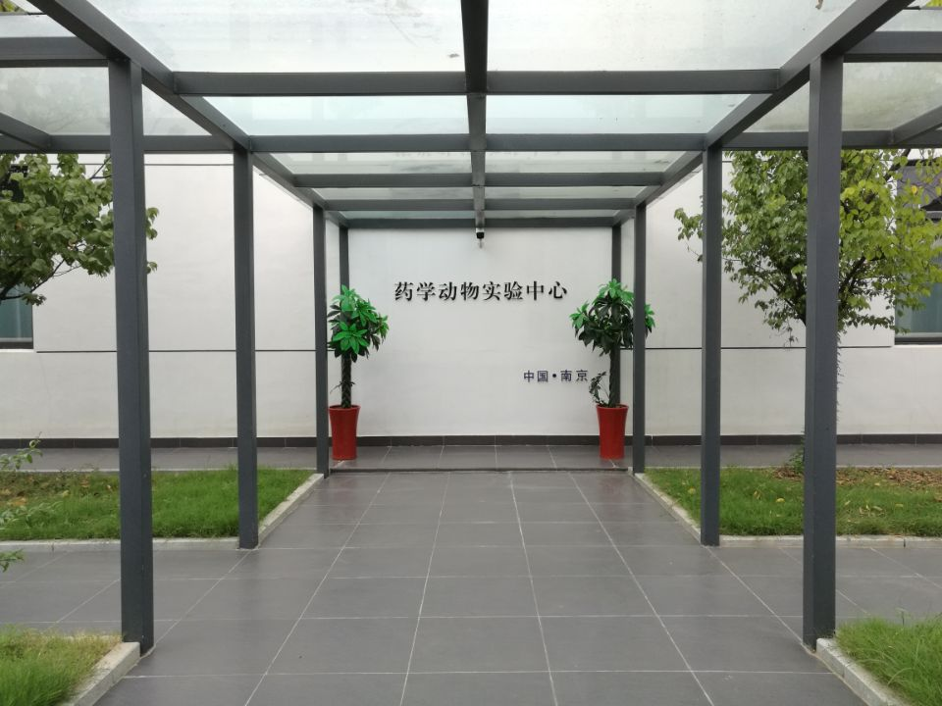
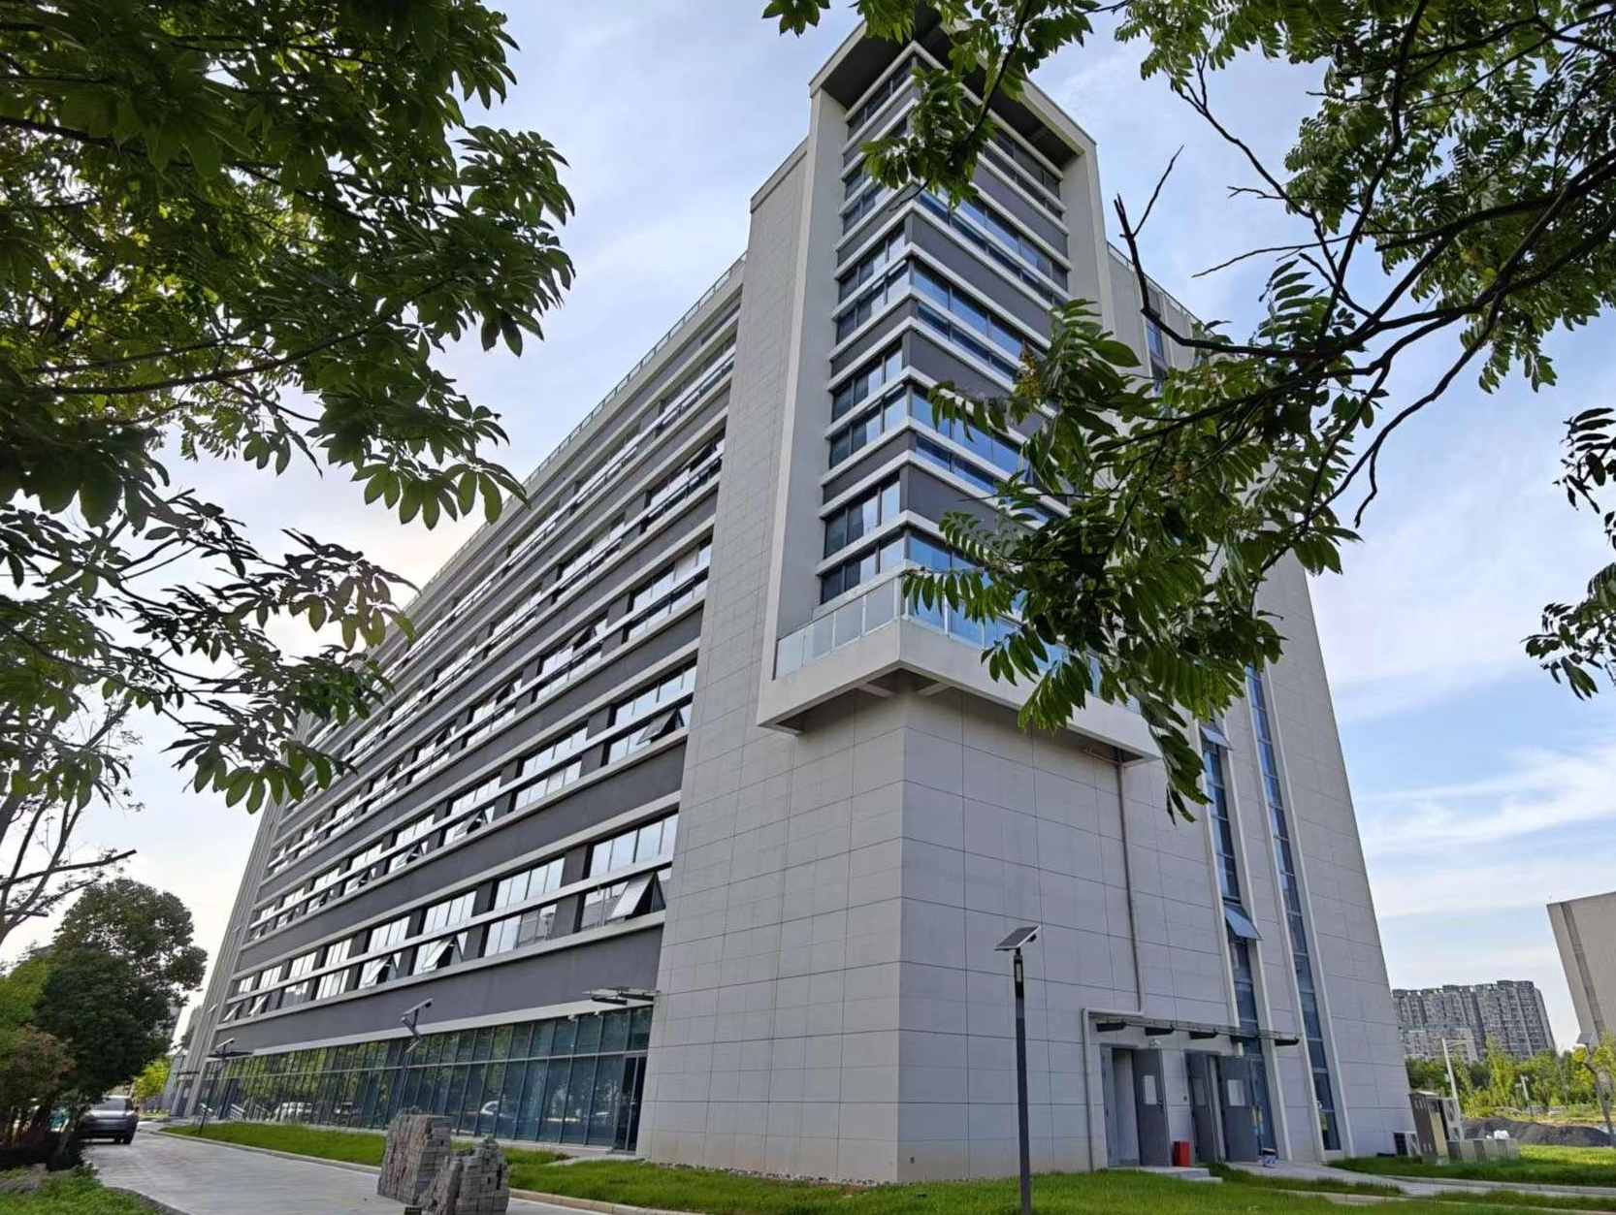
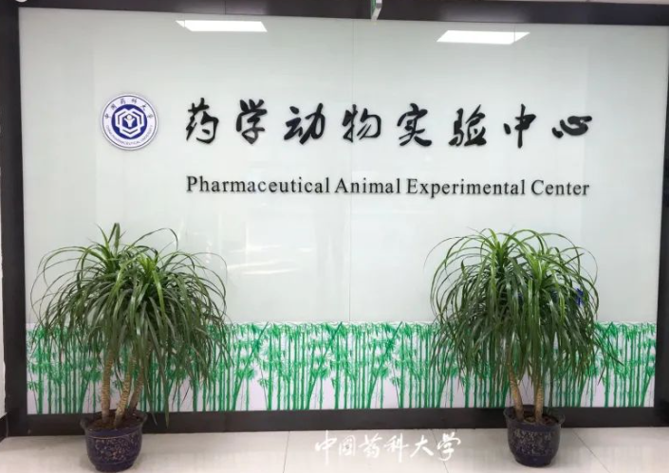
中心设施地点
江宁校区（北门）
观察室为配合学校科研资源整合工作，计划于6月20日停止使用。
目前已接收预约申请及新进动物（屏障区正常接收)
动物实验中心江宁校区将不再设置观察室，全部动物实验需在屏障设施内完成。
玄武校区
（正常开放）
江宁校区中心新大楼
5月15日起进行试运行开放

Slide 3
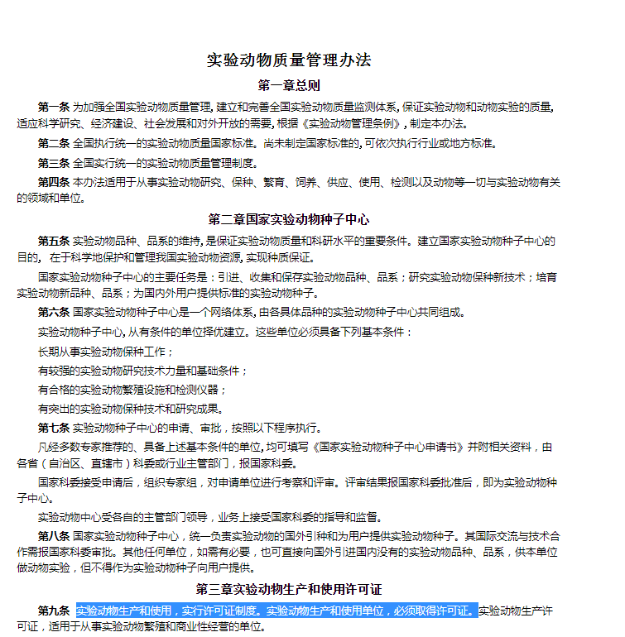
政策法规
实验动物生产和使用，实行许可证制度。
实验动物生产和使用单位，必须取得许可证。
动物实验中心 取得《实验动物使用许可证》
适用范围：
玄武校区：
  普通级：豚鼠、兔（三层普通区）
  SPF级：小鼠、大鼠（屏障区）
江宁北门：
  SPF级：小鼠、大鼠（屏障区）
江宁新大楼：
  SPF级：小鼠、大鼠、地鼠、豚鼠、兔
  普通级：豚鼠、兔、犬、猴、猫、小型猪

Slide 4
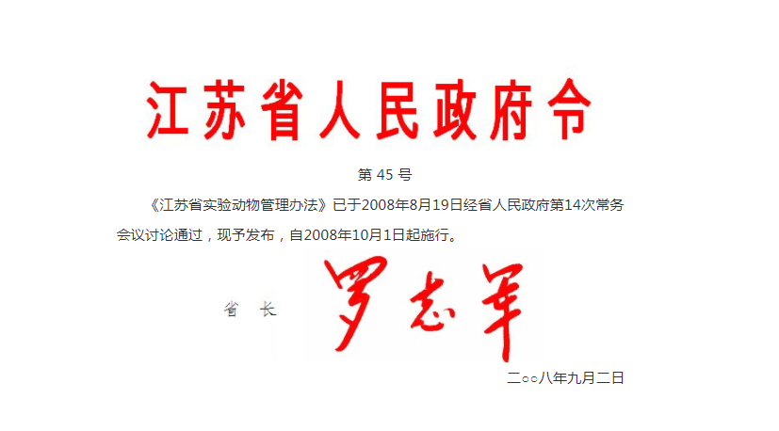
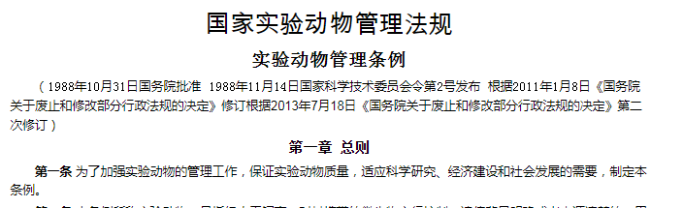
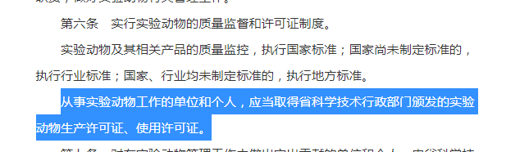
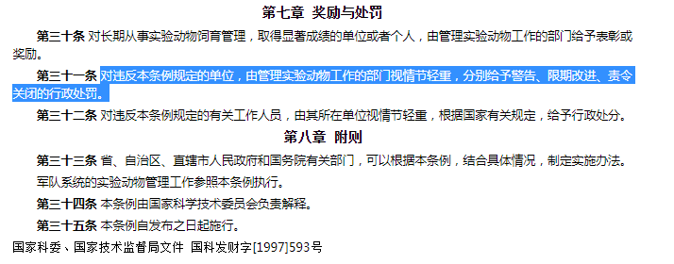
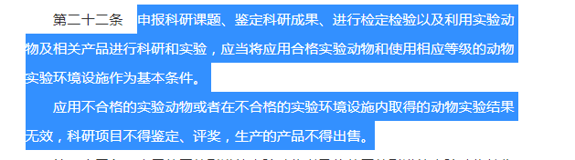
政策法规
应用不合格的实验动物或者在不合格的实验环境设施内取得的动物实验结果无效，科研项目不得鉴定、评奖，生产的产品不得出售。
申报科研课题、鉴定科研成果、进行检定检验以及利用实验动物及相关产品进行科研和实验，应当将应用合格实验动物和使用相应等级的动物实验环境设施作为基本条件。

Slide 5
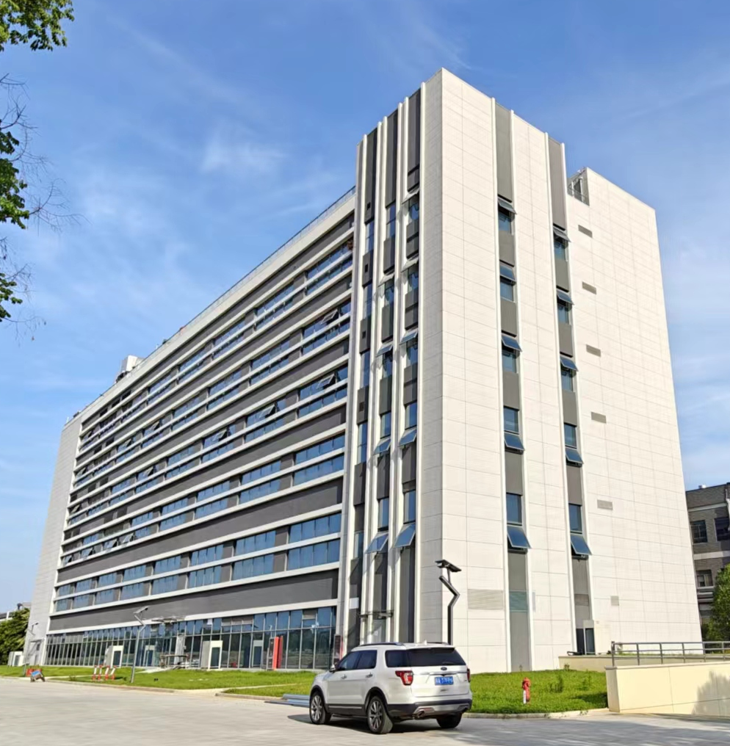

动物实验中心江宁校区新大楼基本情况
江宁校区新建大楼主体建筑为地上6 层，地下1层，占地面积约1700 m²，总建筑面积约1.2W m²，整体功能分区：
  负一层：集中洗消区及设备区。
  一层：大型仪器室、行为学仪器室、SPF大小鼠实验室、配套功能性实验室；
  二层及三层：SPF大小鼠、地鼠实验室及胚胎净化区，可大规模开放饲养及开展实验；
  四层：ABSL-2实验室（申请中）、SPF豚鼠、兔饲养区；
  五层：模式动物实验室（斑马鱼、线虫及果蝇等）、质控实验室、动物医学中心等，为中心设施的配套功能性实验室；
  六层：普通级动物饲养区，可以饲养的动物品种包括豚鼠、兔、犬、猫、猴、小型猪及禽类等。

Slide 6
试运行开放区域
试运行阶段：5月15日-6月15日
现阶段开放区域：
一层：大型仪器室、行为学仪器室、SPF屏障区大小鼠实验室、配套功能性实验室；
三层：SPF屏障区大小鼠实验室、解剖室；
六层：普通级豚鼠、兔实验室、解剖室。
其他功能区在试运行结束后根据调试情况陆续开放。

Slide 7
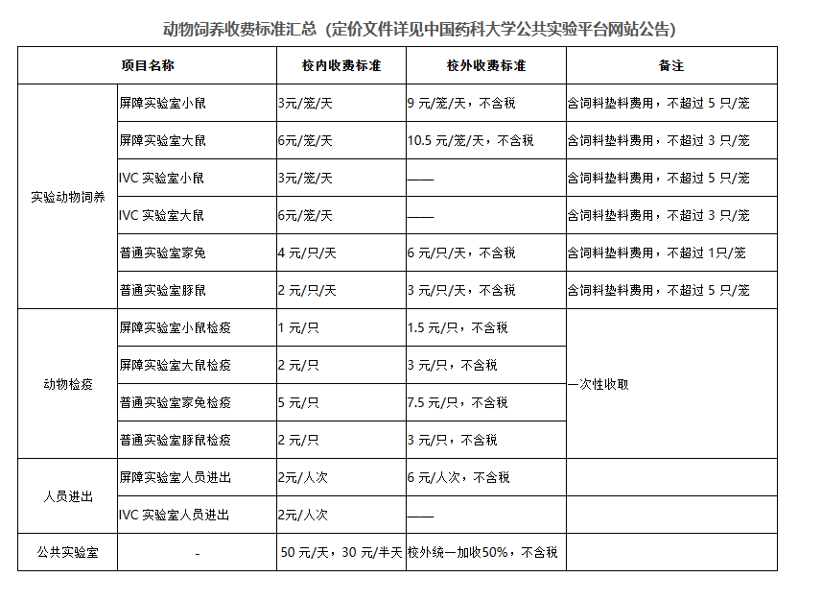
实验前须知——收费标准（定价文件详见中国药科大学公共实验平台网站公告）
调整前价格：
SPF小鼠饲养：6元/笼/天
SPF大鼠饲养：7元/笼/天
人员进出：4元/人/次

Slide 8
实验前须知
1、中心只有实验动物使用许可证，没有实验动物生产许可证。（江宁涉及到使用转基因动物子代实验的，另行咨询北门屏障侯老师，新大楼试运行期间只开展常规实验）
2、新大楼无普通观察室（不合规）——即要求所有实验人员都要持证开展实验。
3、课题组承诺对实验进行全程监管，遵循动物福利的要求；不进行影响公共实验室和其他课题组的实验。
4、若因实验需要将动物带出进行实验的，课题组负责教师和实验者对携带外出的动物负有监督管理的责任，由此造成的一切后果由课题组负责教师和实验者承担相应的责任。
5、实验人员在中心需按照中心管理SOP要求，如实填写各项记录表格（例如，人员进出登记、笼位变化登记表、紫外传递窗使用记录、动物尸体存放记录等）。

Slide 9
实验前须知
新进设施实验人员需进行培训并通过考试方可授权进入设施，本次实验结束后关闭门禁权限。
为保障实验动物的生物安全，避免实验动物疾病的交叉感染，在同一个时间段内课题组实验人员不得同时在不同微生物控制等级的环境进行交叉实验：
eg1. 如果在北门观察室有实验进行，如果申请新大楼设施考试，北门已经开放的门禁权限会被收回。
eg2. 如果在新大楼六层普通区开展兔子实验，则无法同时申请屏障区开展大小鼠实验。
当完成低微生物控制等级动物实验结束后，若需要进入屏障设施进行动物实验，请自行执行一周内不接触动物的隔离措施；严禁将违禁物品带入设施；若无法遵守以上条款时请勿在本中心屏障设施中进行实验，一经查实如有违反以上规定，中心工作人员立即终止该实验人员进入设施权限六个月，课题组需更换符合条件的实验人员，并由课题题组承担相关责任。

Slide 10
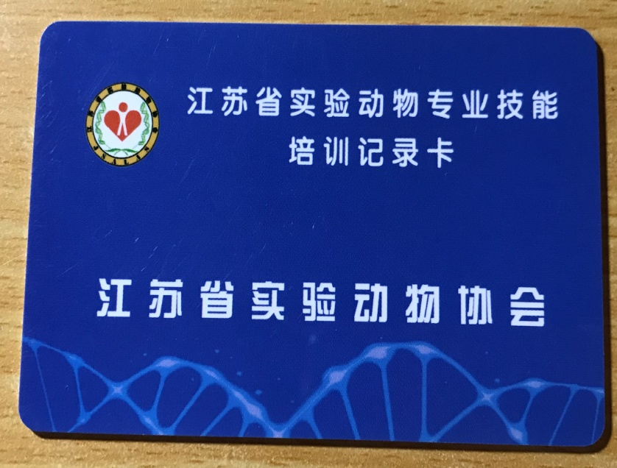
规章制度-人员资质
1、具有江苏省实验动物从业人员证书（详细情况参见http://www.jsdw.org 或关注微信公众号江苏实验动物）
2、通过中心的考试（内容为中心管理规定，有效期为当年度）
实验动物管理类
动物实验类（有效期5年）
实验动物饲养繁育类

Slide 11
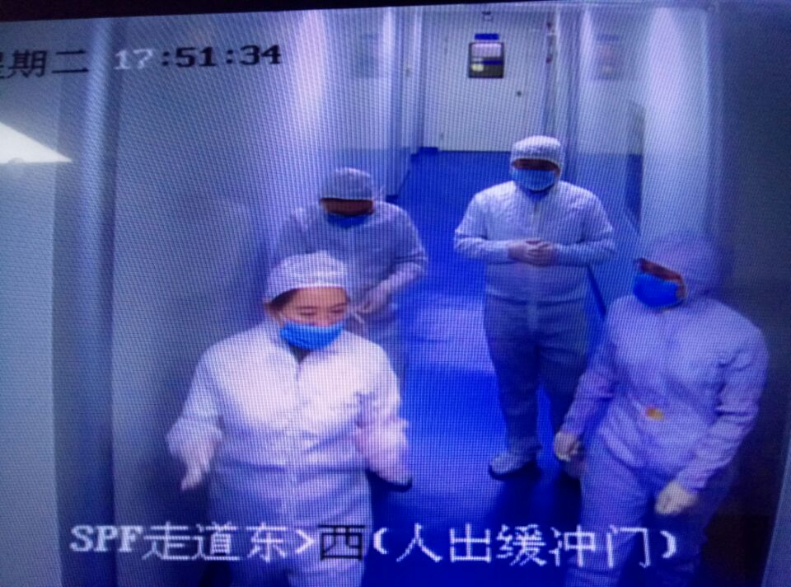
规章制度-申请流程 https://aec.cpu.edu.cn/
审核：
课题组教师
课题组教师进行账户注册
学生申请加入课题组
中心工作人员
审核：
课题组教师
中心管理老师
提交实验申请
及伦理审核附件
（伦理编号需在科技处申请）
监管
课题组指导教师
监管
学生需要通过：
线上管理通则考试
（考完试可以在个人中心-考试记录查看答案）
线下设施使用培训
进入实验区开展实验
审核：
中心管理员
动物检疫（常规3天）
目前针对有证区域
提交饲养申请
审核：
课题组教师
中心管理老师
课题组订购动物
（每周二、四接收）
安排笼位

Slide 12
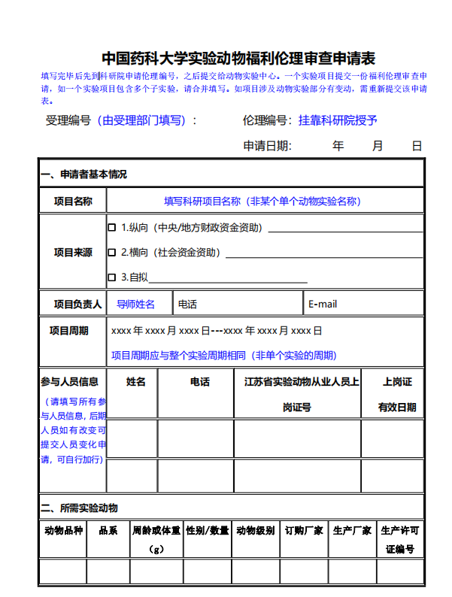
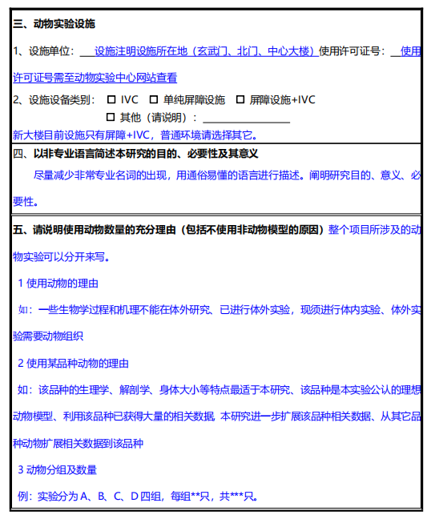
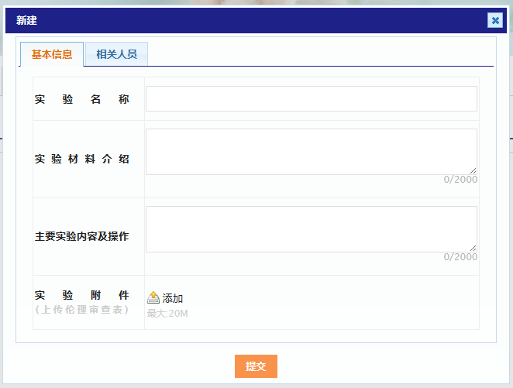
规章制度-实验申请
模板文件下载地址：https://aec.cpu.edu.cn/cms/22410.html
实验申请、伦理审查备案：需按照指引详细填。(预约系统下载专区)
伦理审查表填写完毕后可以先到科研院申请伦理编号，之后提交给动物实验中心。一个实验项目提交一份福利伦理审查申请，如一个实验项目包含多个子实验，请合并填写。如项目涉及动物实验部分有变动，需重新提交该申请表。

Slide 13
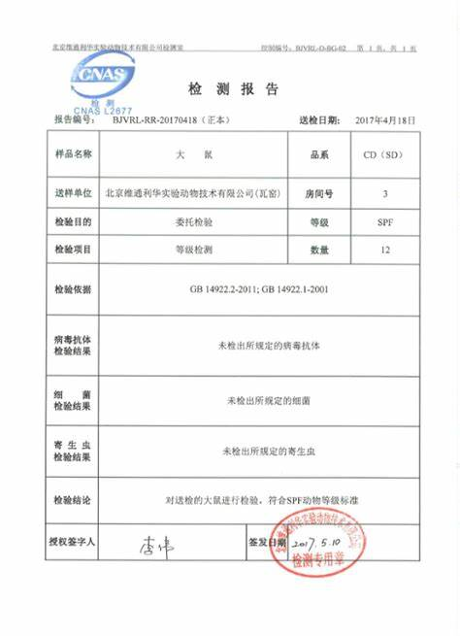
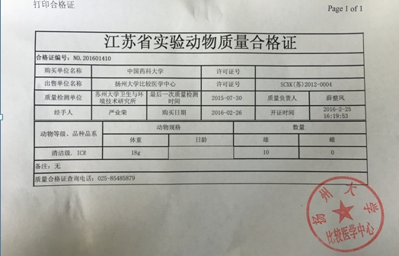
规章制度-实验动物接收
新大楼每周二、四统一接收厂家派送的实验动物（由动物入口进入大楼）；
第一次进入新设施的动物，请厂家提供3个月内的动物质量检测报告及本批次动物的质量合格证。
若课题组私自携带违规动物进入中心（已拆包，没有质量合格证等），该行为视为严重违规，违规者一年内不得进入中心（玄武和江宁两校区）进行任何实验。
若因课题组私自携带动物造成生物安全事故，根据《中华人民共和国生物安全法》，课题组及实验者将承担相应的法律责任。

Slide 14
规章制度-饲养
笼盒 新大楼由中心提供饲养笼盒，其他区域要求如旧。
  （特殊情况如需自备将管理人员在审核实验方案时告知）
换笼及消毒
定于每周一、四换笼，学生自行完成；
换笼日屏障内洁存间将准备好已经装填灭菌好的笼盒，更换下脏笼盒放置废弃物出口，中心工作人员统一收至负一层清理；
其余时间如有临时性换笼需求，换下笼盒需要实验人员自行放到负一楼清理；
每周二、五环境消毒——中心工作人员完成；
喂养
每周一、四换笼时加食加水，学生自行完成，饲料和动物饮水听从负责老师进行指引拿取。

Slide 15
规章制度-开放时间
校区 | 时间 |  | 预约方式
两校区三处设施 | 一卡通可用 | 7:00-19:00 | 正常开放
 | 一卡通不可用 | 19:00-次日7:00 | 特殊时间段需在系统内作延迟申请。 延时申请需要课题组老师审核通过后，动物中心再审核。 因延时需要提前进行实验动物安排以及与值班人员交接，因此只能在工作日的工作时间(8:30-17:30)提交申请，否则将无法审核。
工作人员办公时间：8:30-11:30；13:30-17:30 （工作日）
特别提醒：如实验情况有变，应及时告知中心工作人员取消预约，无故擅自随意取消预约3次后，六个月内不再接受该课题组的预约。

Slide 16
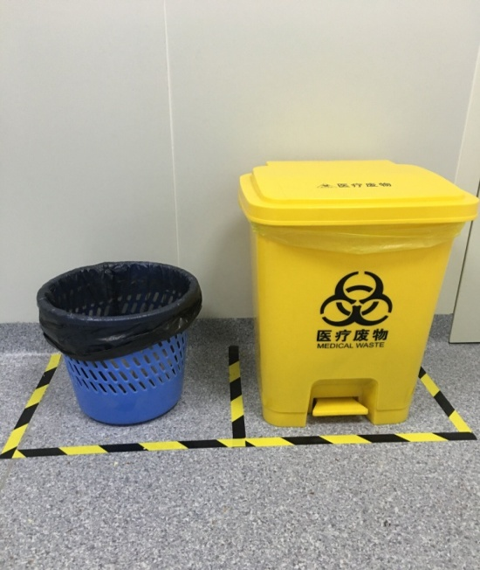
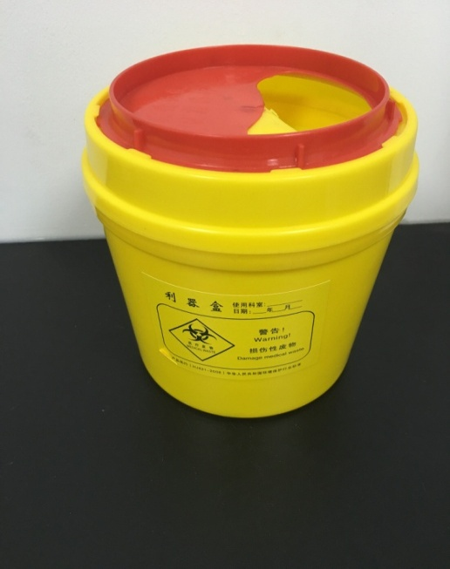
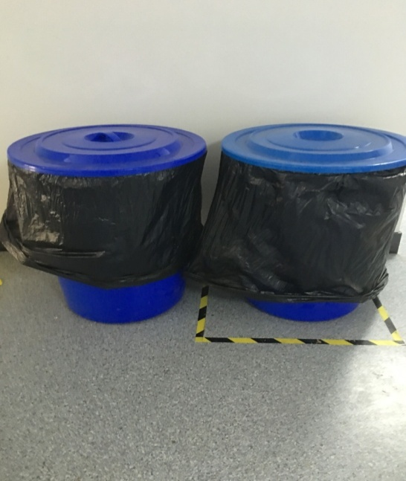
规章制度-垃圾及动物尸体存放
带血的棉球、棉签、纱布应扔在医疗废弃物垃圾桶（黄色）
注射针头、玻璃毛细管、手术刀片应扔在利器盒（操作台上 黄色）
动物尸体应放在指定位置的动物尸体存放柜并据实登记（严禁私下将动物及动物尸体带出中心，如确因实验需要带离中心，请提前至中心办公室办理相关手续）
更换下来的脏垫料应倒在医疗废弃物垃圾桶（黄色）

Slide 17
规章制度-解剖室、大型仪器
1、解剖室（需提前在系统中进行预约）
动物的取材，采血及处死等
2、仪器使用（已开放仪器列表及预约方式详见“下载专区”https://aec.cpu.edu.cn/cms/22509.html）
特别提醒：
1、注意保持室内外清洁卫生，实验产生的废弃物应及时清理，做好实验台和地面的清洁工作。
2、及时填写仪器使用记录，实验结束后，应将仪器关闭或电源拔下。
3、如实验情况有变，应及时告知中心工作人员取消预约，无故擅自随意取消预约3次后，六个月内不再接受该课题组的预约。

Slide 18
规章制度-处罚措施
《动物实验中心违规处理办法》
1. 适用范围：在我校动物实验中心相关设施内进行实验动物饲养和动物实验的所有实验人员。
2. 进入中心设施的人员均需接受中心准入培训与考试，获得本中心准入权限后，方可进入动物实验 设施，并授予初始信用分 12 分。
3.实验人员进入动物饲养设施后的所有操作必须遵照本中心规章制度，如有违规行为，按照违规行为不同扣除相应分值。
4.分值以 2 年为一个周期，2 年后分值如有剩余，可至设施管理员处补充分数；未满 2 年而分值全部扣除的，按违规处罚类型（5）停卡重考，考试合格后重新给予分值。
5.其余加分途径：在开展实验过程中，如能及时将发现的他人违规情况报告中心管理人员，可视情节程度不同获得奖励性加分，加分分数由中心会议讨论确定。

Slide 19
规章制度-处罚措施
违规处罚类型（以下均为累积扣分）
（1）被扣 1 分：提醒警告。
（2）被扣计分达到 3 分：课题组负责人企业微信或邮件通知警告。
（3）被扣计分达到 6 分：课题组负责人企业微信或邮件通知警告，实验者递交书面检查。
（4）被扣计分达到 9 分：递交课题组负责人签字的实验者书面检查，扣分记录在中心公告区公示 30 日。
（5）被扣计分达到 12 分：暂停实验者使用中心设施资格 6 个月，扣分记录在中心公告区公示 30 日，期满后重新参加培训，合格后方可获得授权和设施使用资格。

Slide 20
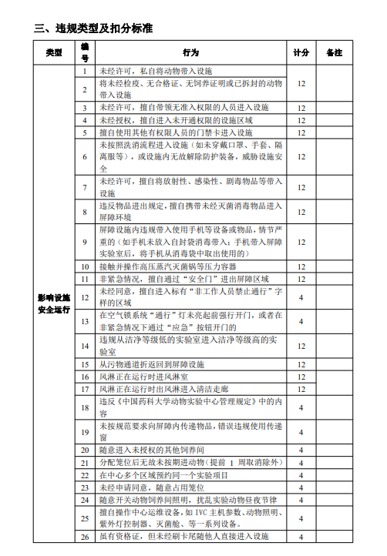
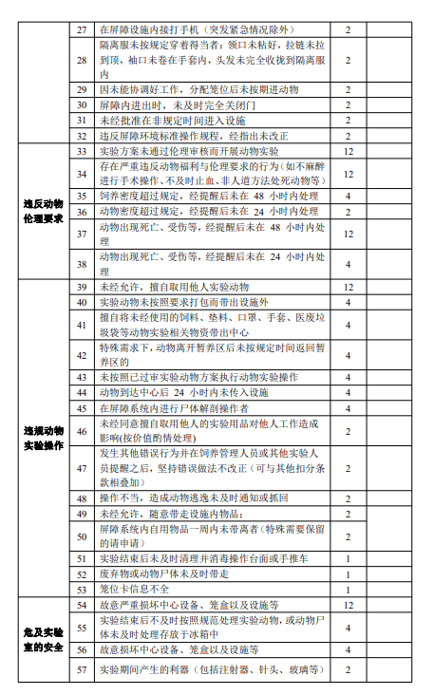
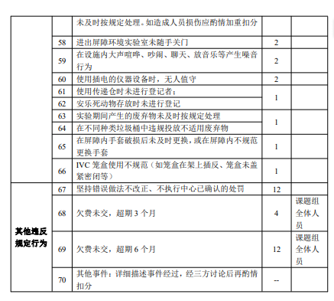
规章制度-处罚措施
违规类型及扣分标准
具体内容可以在qq群以及中心网站—文件下载—规章制度板块查看。
https://aec.cpu.edu.cn/cms/25016.html

Slide 21
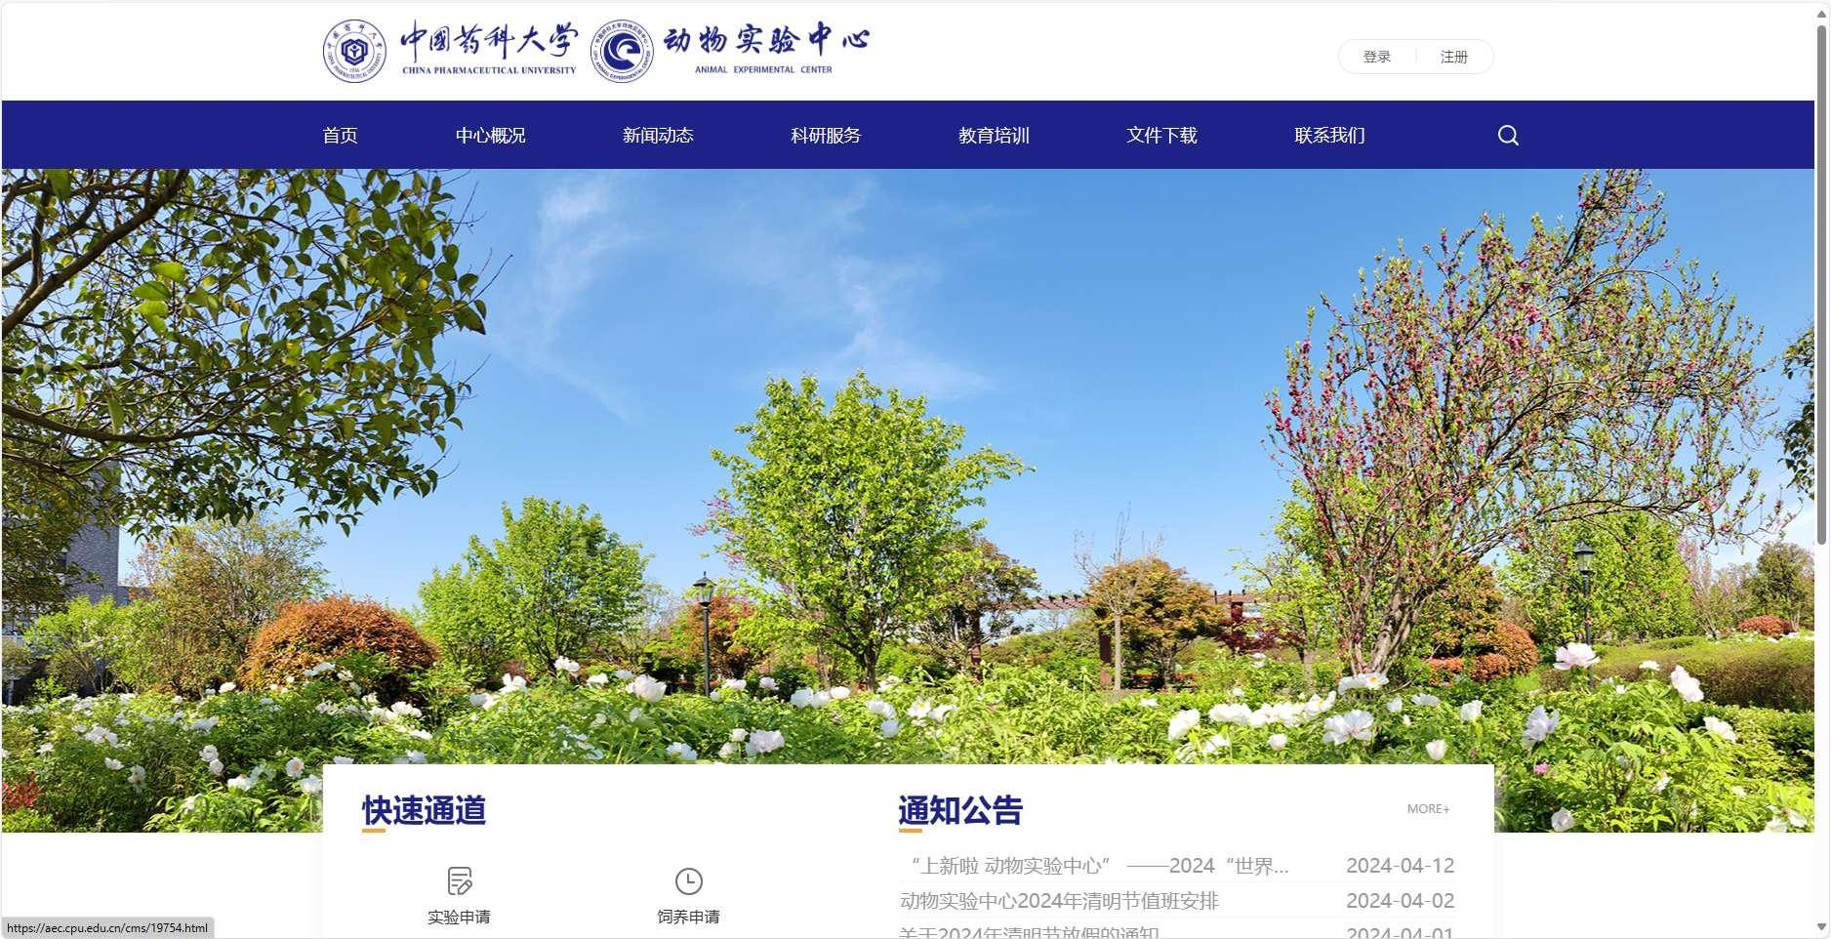
联系我们
中心线上预约系统网址：https://aec.cpu.edu.cn
试运行相关业务负责老师：
一层饲养：黄敏
三层饲养：郑如楠
六层饲养：郭雅冰
仪器预约：仲留仪
软件系统问题：陈健
具体业务可在QQ中联系相关负责老师，或至办公室咨询。
QQ学生交流群：627873335，708032594，201372781
玄武校区办公电话：025-83271181
江宁校区办公电话：025-86185704（北门），025-86181320（新大楼）

